Slide 1
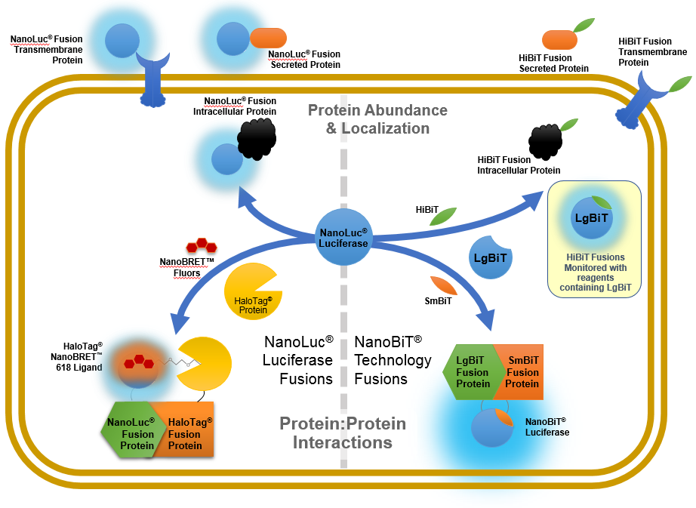
プロメガテクニカルセミナー
NanoLuc® 次世代のルシフェラーゼテクノロジー
■ 日時： １１月２９日（水） 14：00 ～ 16：00
■ 場所： 九州大学 コラボステーションⅠ 1階 共同セミナー室
■ 演者： プロメガ株式会社 テクニカルサービス部 桃井道子
この25年間でルシフェラーゼはレポーターアッセイのスタンダードとなるまでに成長しました。生物発光検出の能力をさらに増強させるために、我々は新たな改変ルシフェラーゼNanoLuc®とそれに伴うアッセイ試薬を開発しました。NanoLuc®は分子量が従来のホタルルシフェラーゼの1/3でありながら約100倍の発光レベルを示し、物理的な安定性がより高く、実験条件に対する頑健性も併せ持っています。
第1部では、NanoLuc®およびNanoLuc®から派生した11アミノ酸の発光タグHiBiTの概要とアプリケーション例をご紹介します。特にサイズの小さいHiBiTはCRISPR/Cas9でのノックインに最適なテクノロジーであり、内在性発現レベルでタンパク質の挙動を検出できる画期的なタグです。またサイズが小さいためウイルスゲノムへの導入も容易であり、ウイルス研究では大きなメリットがあります。NanoLuc®やHiBiTでできることの説明と共に、具体的な応用例もご紹介します。
第2部ではNanoLuc®テクノロジーを用いた細胞生存性アッセイやバイオセンサー等、多彩なアプリケーション事例をご紹介します。中でもフローサイトメーター不要のリアルタイムアポトーシス検出アッセイはアポトーシス検出においてニーズが高いリアルタイム測定と、ルミノメーターだけで実施できる簡便性を兼ね備えたアッセイです。この他、論文事例なども含めて幅広い事例をご紹介します。
第1部 NanoLuc®および11アミノ酸の発光タグHiBiTの概要とアプリケーション 【60分（質疑応答込）】
・NanoLuc®テクノロジー概要
・HiBiTテクノロジー概要
・CRISPR/Cas9を用いたHiBiTノックイン事例
・NanoLuc®、HiBiTを用いたウイルス研究事例 他
第2部 NanoLuc®テクノロジーを用いた多彩なアプリケーション事例 【60分（質疑応答込）】
・リアルタイム細胞生存性アッセイ
・リアルタイムアポトーシス検出アッセイ
・各種バイオセンサー（カルシウムセンサー、ATPセンサー等）
・細胞ライセート中のリン酸化タンパク質検出アッセイ
・タンパク質分解アッセイ 他
■ 本セミナーのお問合せ先：
プロメガ株式会社
横井 隆行
TEL：03-3669-7981
Email：takayuki.yokoi@promega.com

